Slide 1
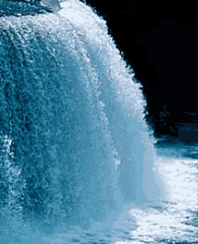
স্বাগতম

Slide 3
পাঠ পরিচিতি
শ্রেণিঃ ৫ম
বিষয়ঃবিজ্ঞান
অধ্যায়ঃ০৩(জীবনের জন্য পানি)
পাঠ্যাংশঃ (উদ্ভীদ ও প্রানীর জন্য পানি)
সময়ঃ ৪৫ মিনিট
তারিখঃ16/09/2021 খ্রি.

Slide 4
শিখনফল
৩.১.১ উদ্ভীদ ও প্রানীর জীবনের পানির প্রয়োজনীয়তা ব্যাখ্যা করতে পারবে।

Slide 5
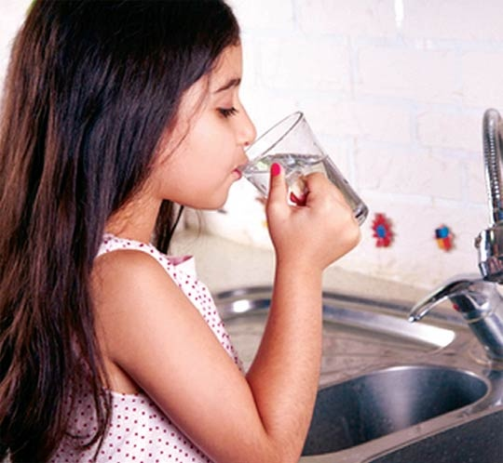
চল আমরা কিছু ছবি দেখি..
মেয়েটি কী করছে?
হ্যাঁ,পানি পান করছে

Slide 6
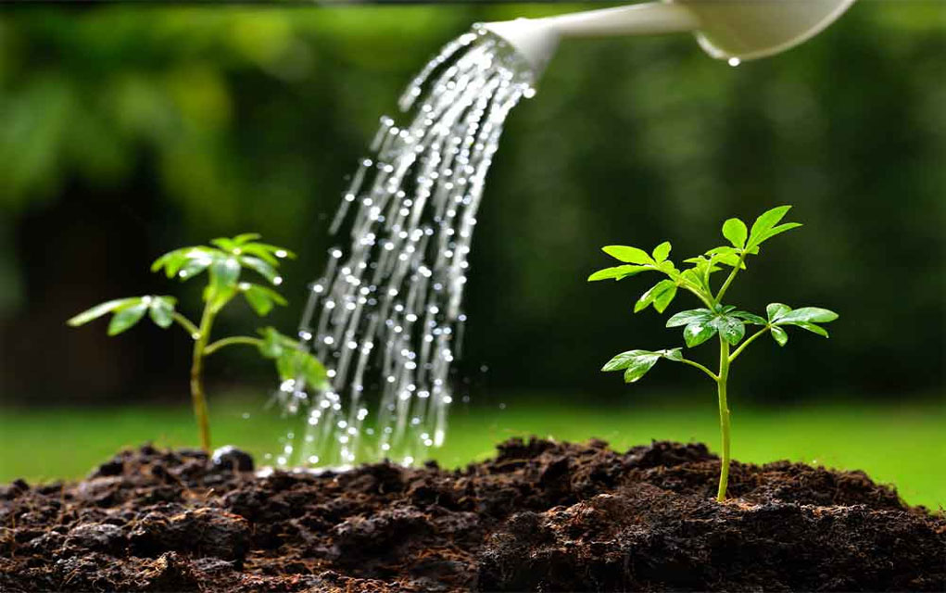
চল আমরা কিছু ছবি দেখি..
গাছে কী দেওয়া হচ্ছে?
হ্যাঁ,পানি দেওয়া হচ্ছে

Slide 7
আজকে আমরা জানব
উদ্ভিদ ও প্রানীর জন্য পানি

Slide 8
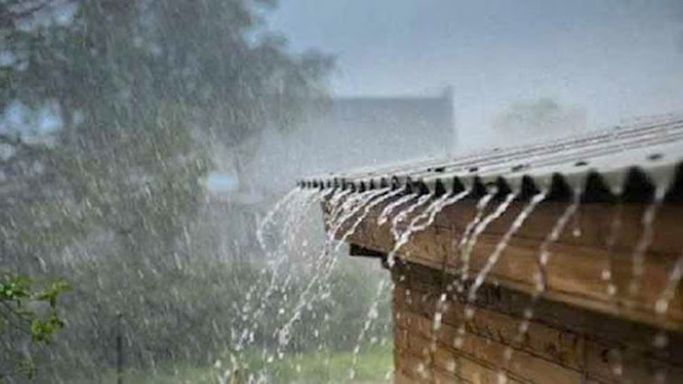
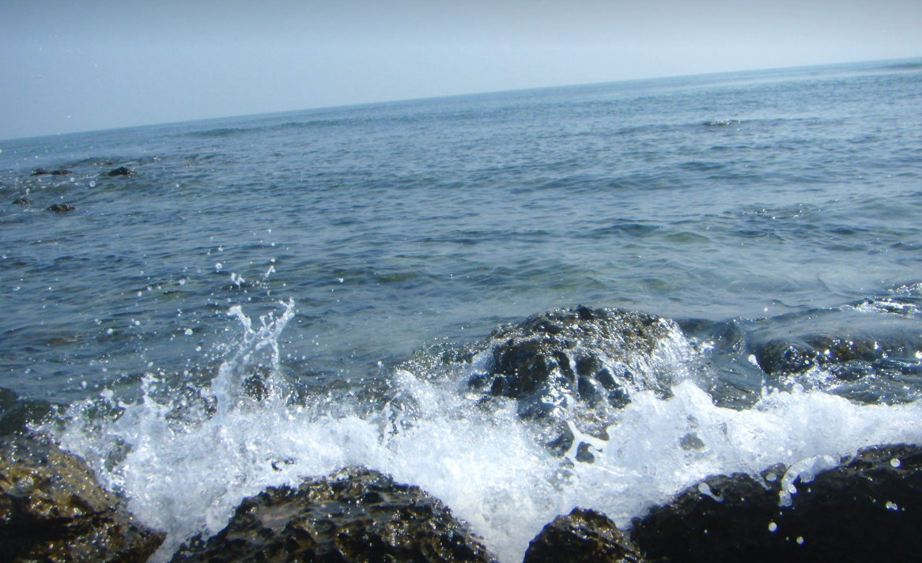
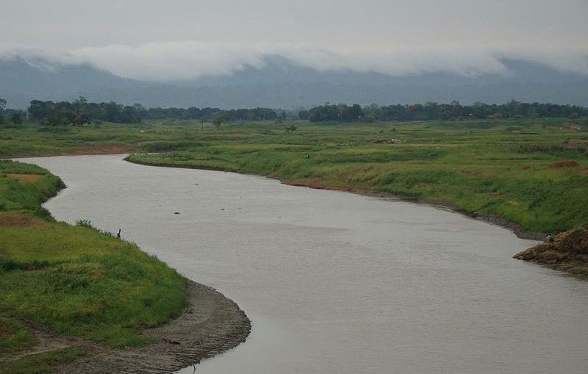
আমরা কোথা থেকে পানি পাই
প্রাকৃতিক উৎস থেকে
সমুদ্র
নদী
বৃষ্টি

Slide 9
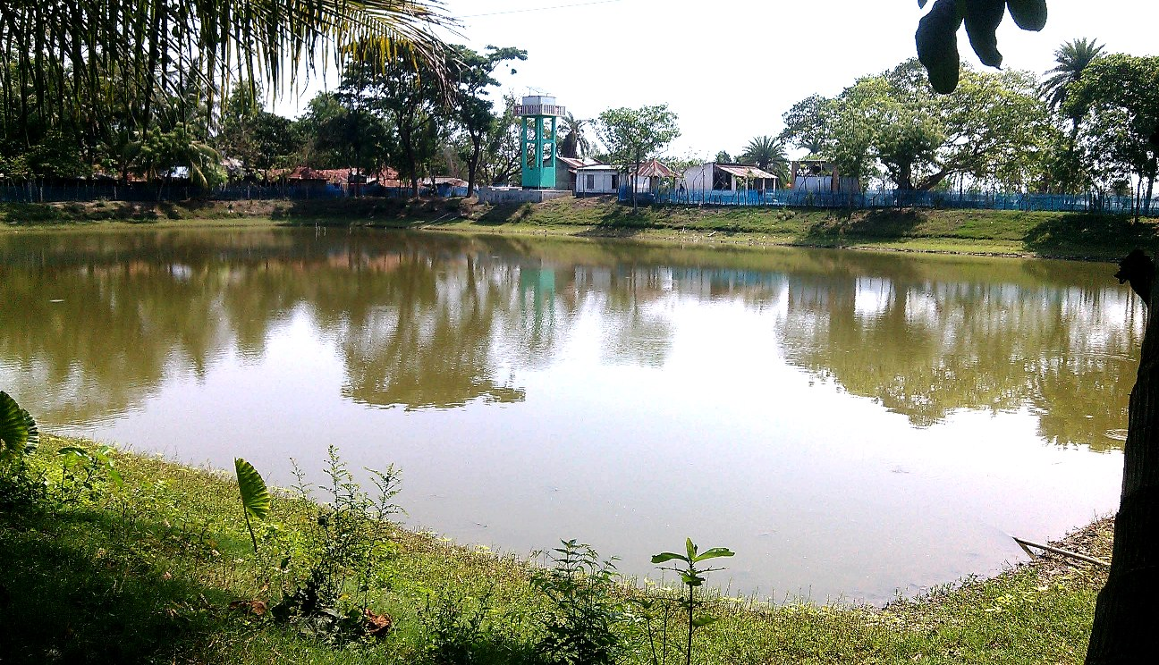
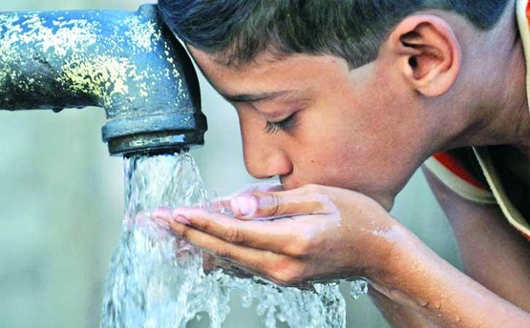
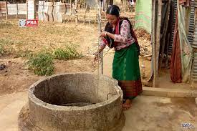
আমরা কোথা থেকে পানি পাই
মানুষের তৈরি উৎস থেকে
পুকুর
কুপ
নলকুপ

Slide 10
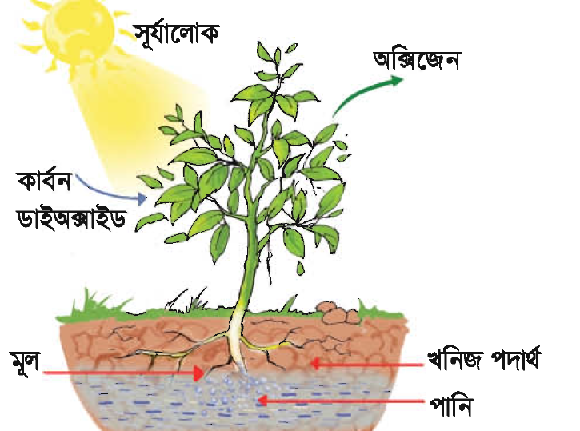
উদ্ভিদের জন্য পানির প্রয়োজনীয়তা

Slide 11
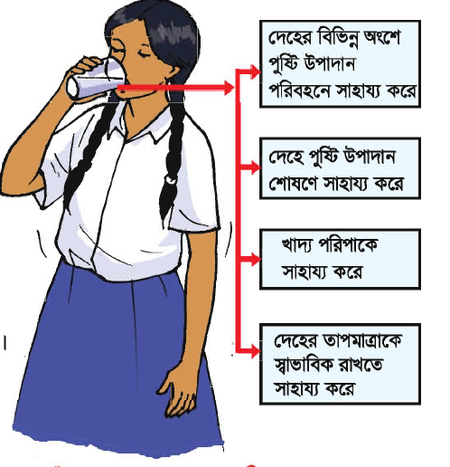
প্রানীর জন্য পানির প্রয়োজনীয়তা

Slide 12
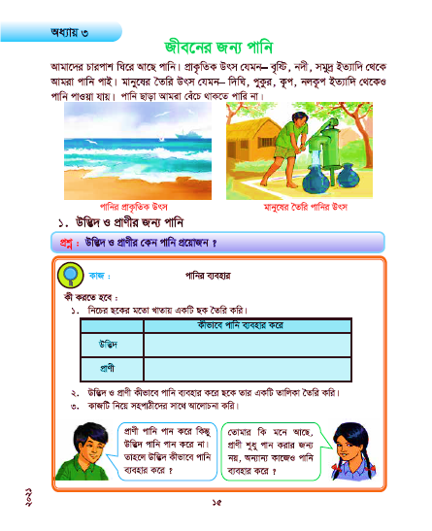
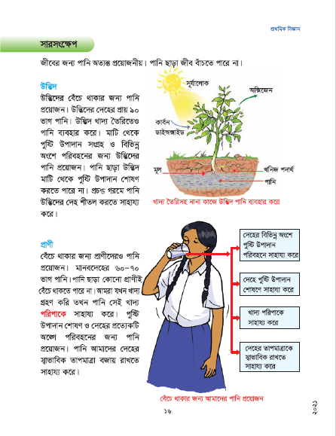
তোমারদের পাঠ্য বইয়ের ১৫-16 পৃষ্ঠা বের কর এবং নিরবে পড়

Slide 13
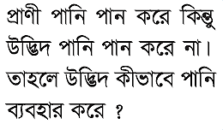
দলীয় কাজ

Slide 14
মূল্যায়ন

Slide 15
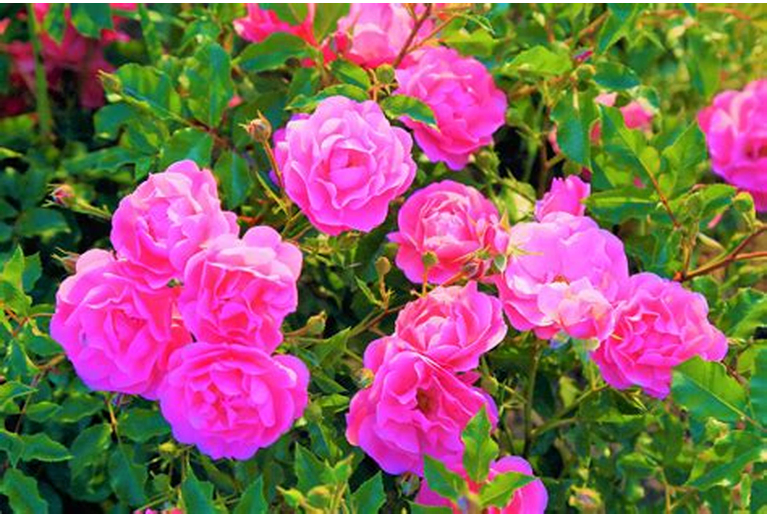
সবাইকে ধন্যবাদ

